Slide 1

表現のルール
原稿用紙のルール

Slide 2
表現のルール
主語と述語を対応させる
文体を統一する
口語的な表現は避ける
一人称は「私」を用いる
指定字数の9割以上書く

Slide 3
主語と述語を対応させる
一つの文の中で、主語と述語を
きちんと対応させます。
一文を短く簡潔にすると間違いが
防ぎやすくなります。

Slide 4
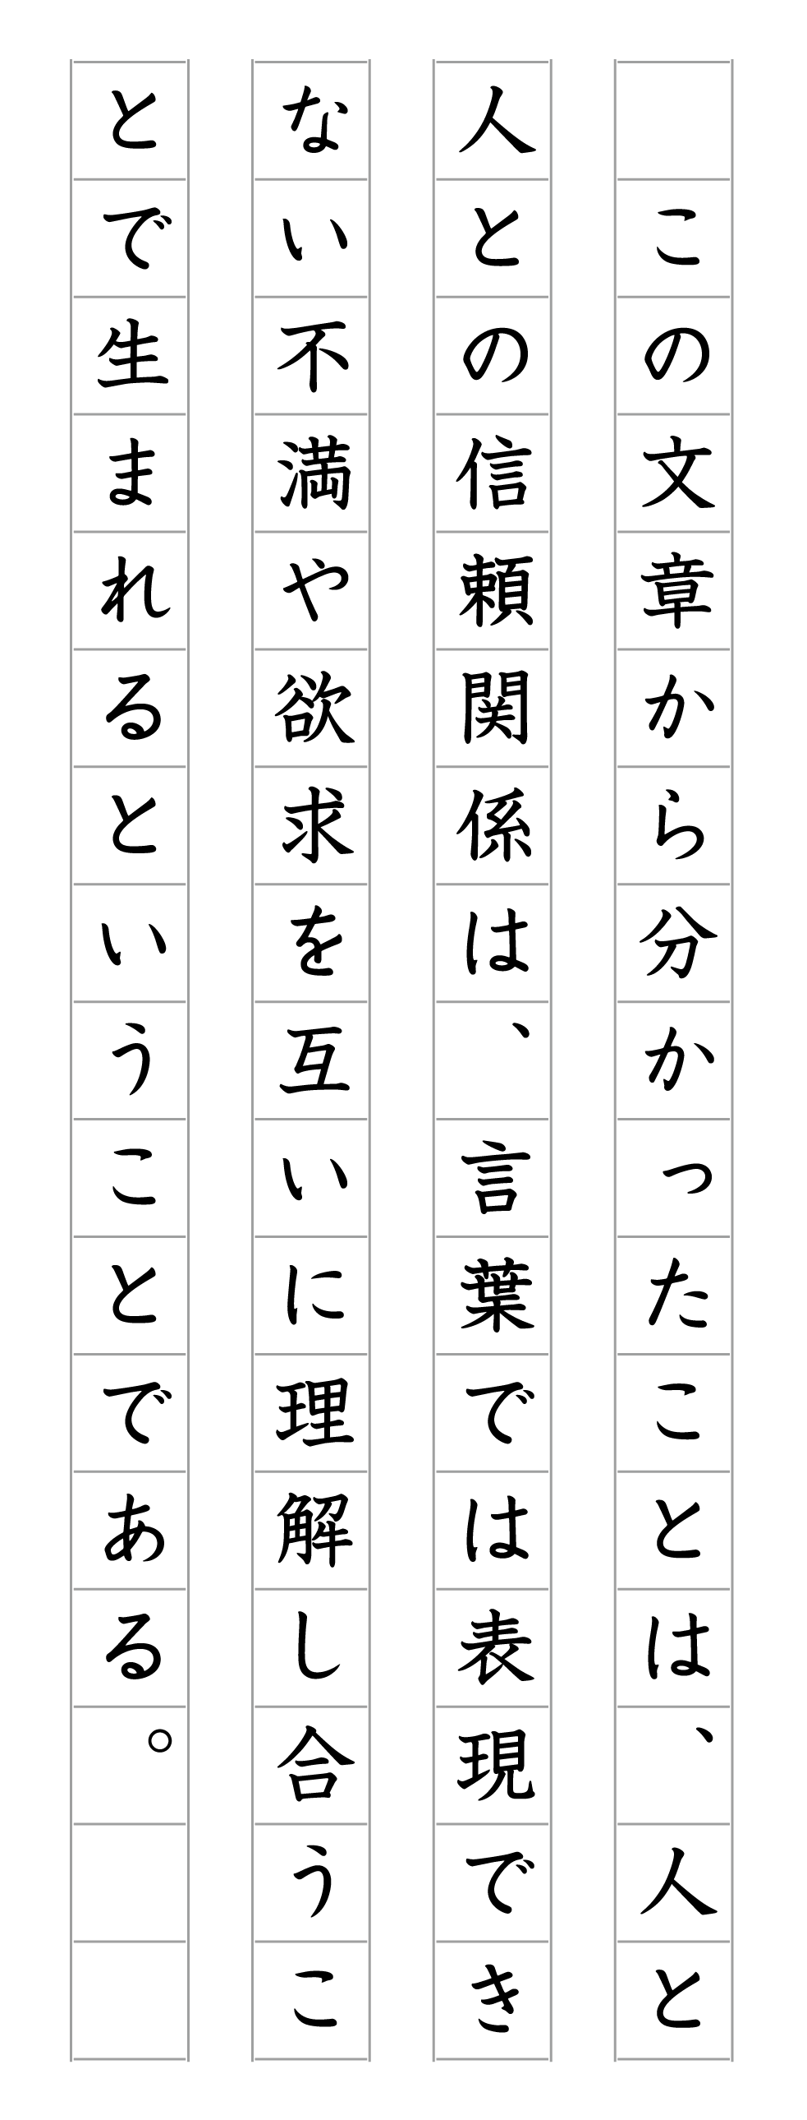
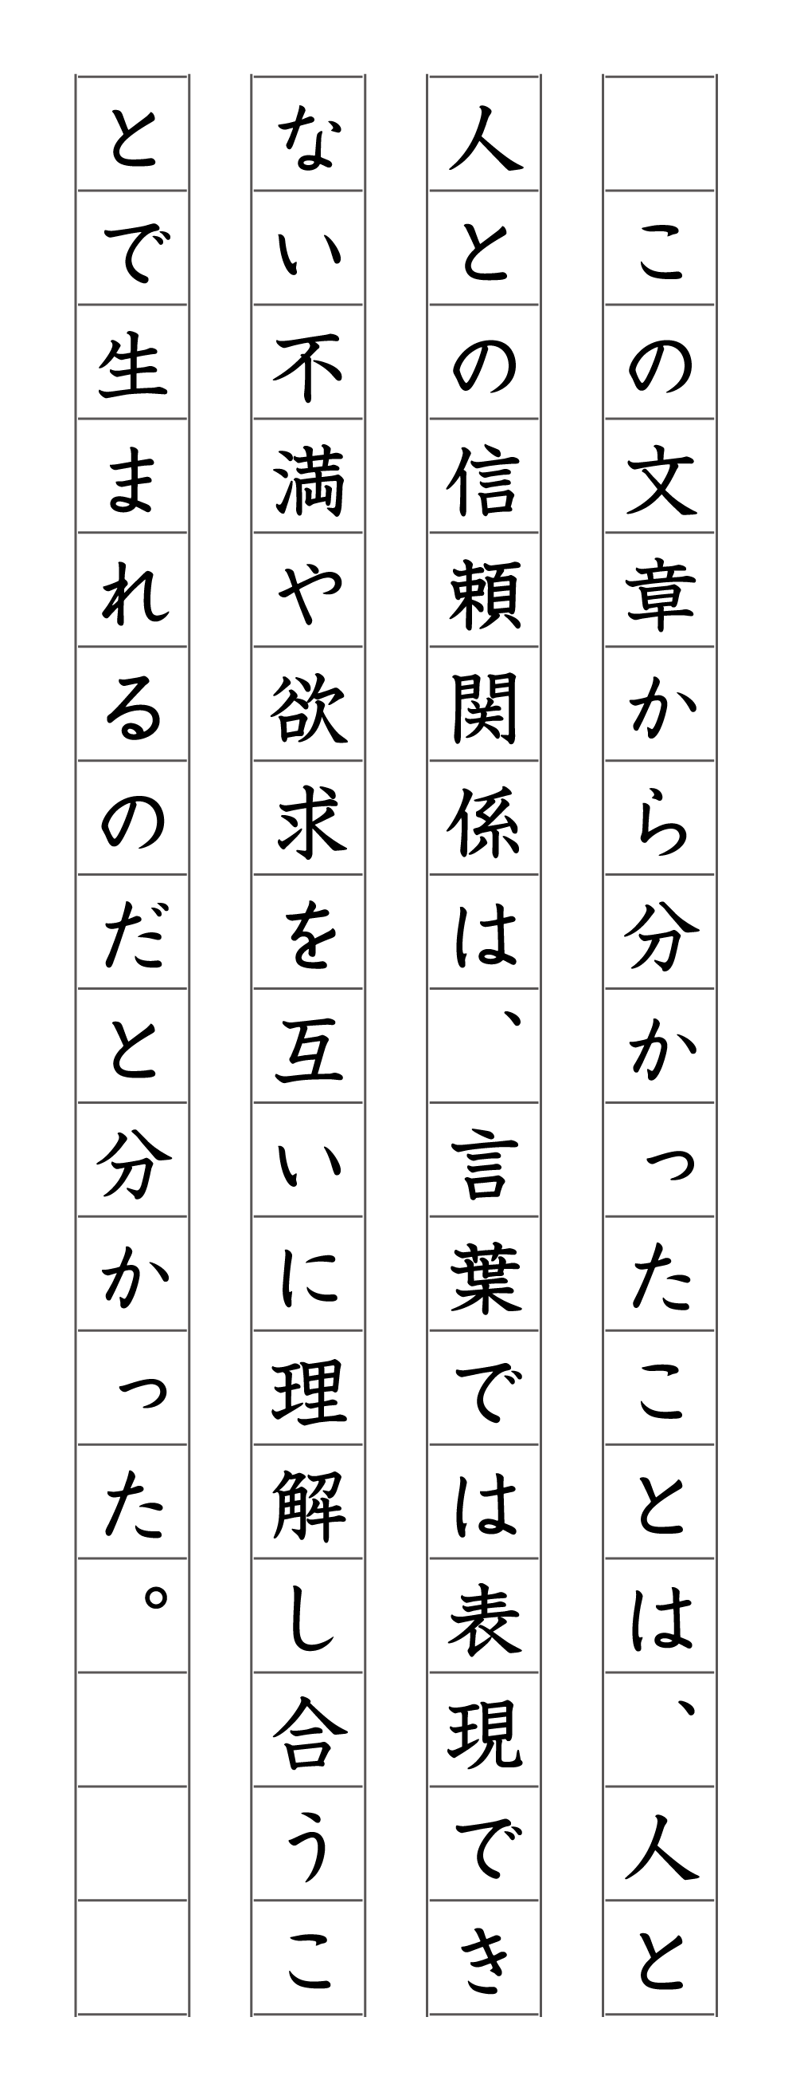

Slide 5
文体を統一する
小論文を書く場合、原則として常体、「だ」「である」調で統一します。

Slide 6
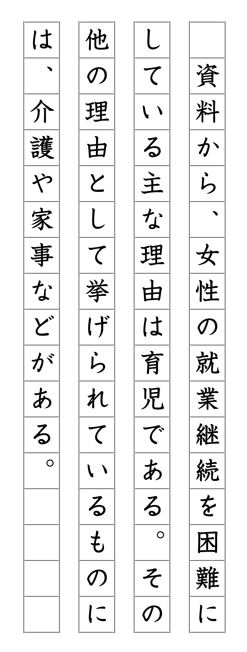
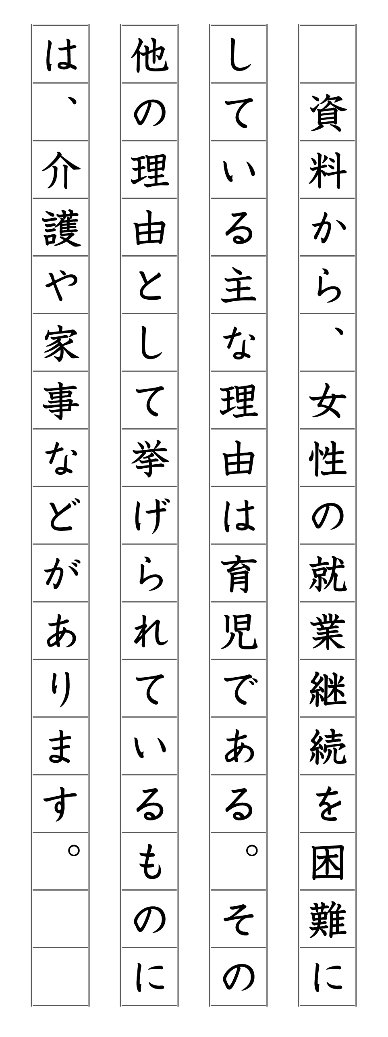

Slide 7
口語的な表現は避ける
よく使われる口語的表現を確認しましょう。
ら抜き表現にも気をつけます。

Slide 8
けど
やっぱり
ちょっと
私的には
お母さん
超難しい
～しちゃった
～じゃない
見れない
口語的表現
→
→
→
→
→
→
→
→
→
けれど
やはり
少し
私としては
母
とても難しい
～してしまった
～ではない
見られない
書き言葉

Slide 9
●私はやっぱり、失敗することは大事だと考
える。
●お母さんに頼んで、参考書を買ってもらっ
た。
●ゴミは、なんで減らないのだろうか。
●介護を無理なく行うためには、デイセン
ターみたいな施設は必要だと考える。
●親の面倒を見れない人が増えている。
●医師は、患者とちゃんと向き合うべきだ。
●失敗して、バイト先の店長に注意された。
●以上のことから、自分は筆者の意見に賛成
である。
●練習問題
次の文の中にある口語的表現を書き言葉に
直してみよう。

Slide 10
●私はやはり、失敗することは大事だと考え
る。
●母に頼んで、参考書を買ってもらった。
●ゴミは、なぜ減らないのだろうか。
●介護を無理なく行うためには、デイセン
ターのような施設は必要だと考える。
●親の面倒を見られない人が増えている。
●医師は、患者ときちんと向き合うべきだ。
●失敗して、アルバイト先の店長に注意され
た。
●以上のことから、私は筆者の意見に賛成で
ある。
●練習問題（解答）
次の文の中にある口語的表現を書き言葉に
直してみよう。

Slide 11
一人称は「私」を用いる
一人称には、「僕」「俺」「自分」ではなく、「私」を使います。

Slide 12
指定字数の9割以上書く
４００字の小論文なら、
３６０字以上書きます。
６００字の小論文なら、
５４０字以上書きます。

Slide 13
原稿用紙のルール
書き出しや段落のはじめ
句読点
カギ・カッコ
行頭の句読点や閉じるカギ・カッコ
句点と閉じるカギ
符号
促音と拗音

Slide 14
書き出しや段落のはじめ
文章の書き出しや改行した段落のはじめは、必ず１マス空けます。

Slide 15
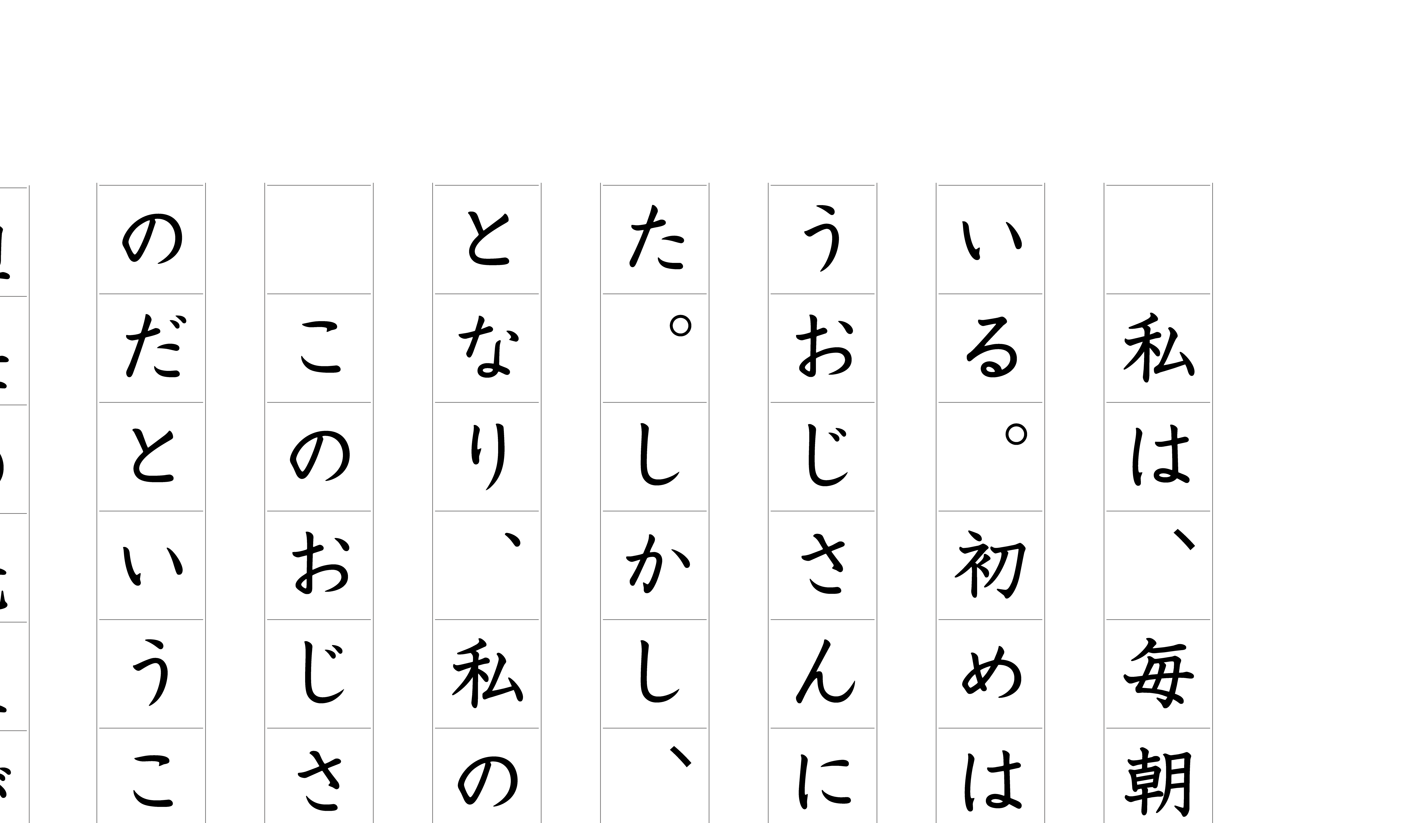

Slide 16
句読点
句点や読点は、他の文字と同様、ひとマスに入れます。

Slide 17
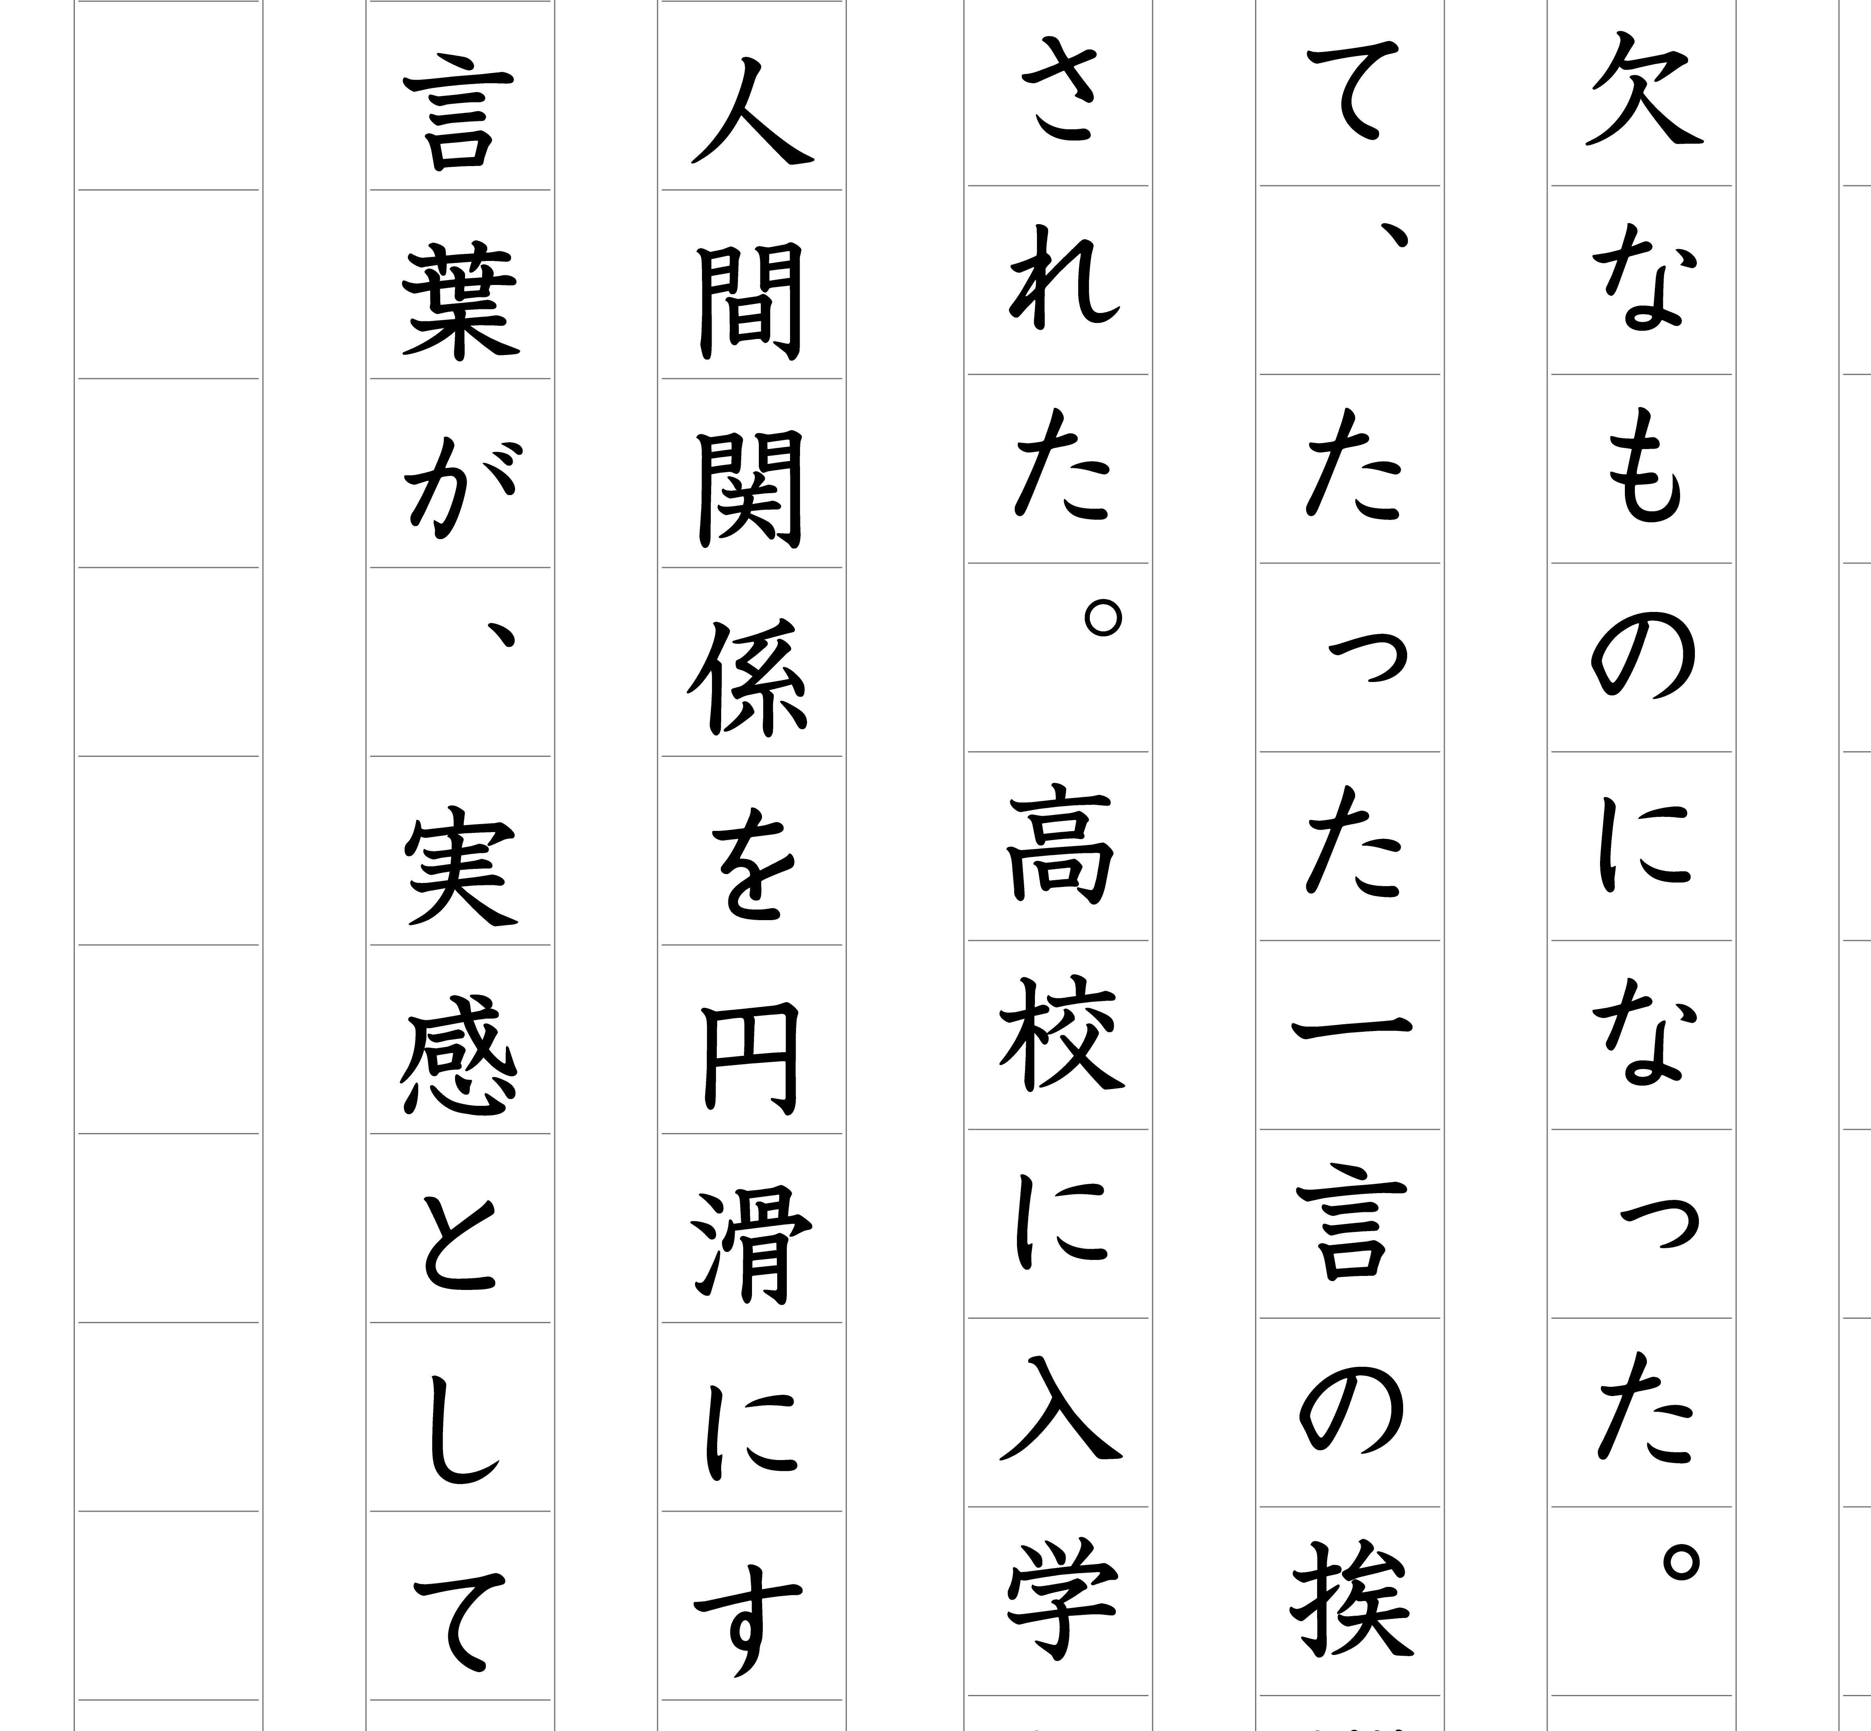

Slide 18
カギ・カッコ
カギや二重カギ、カッコもひとマスに入れます。

Slide 19
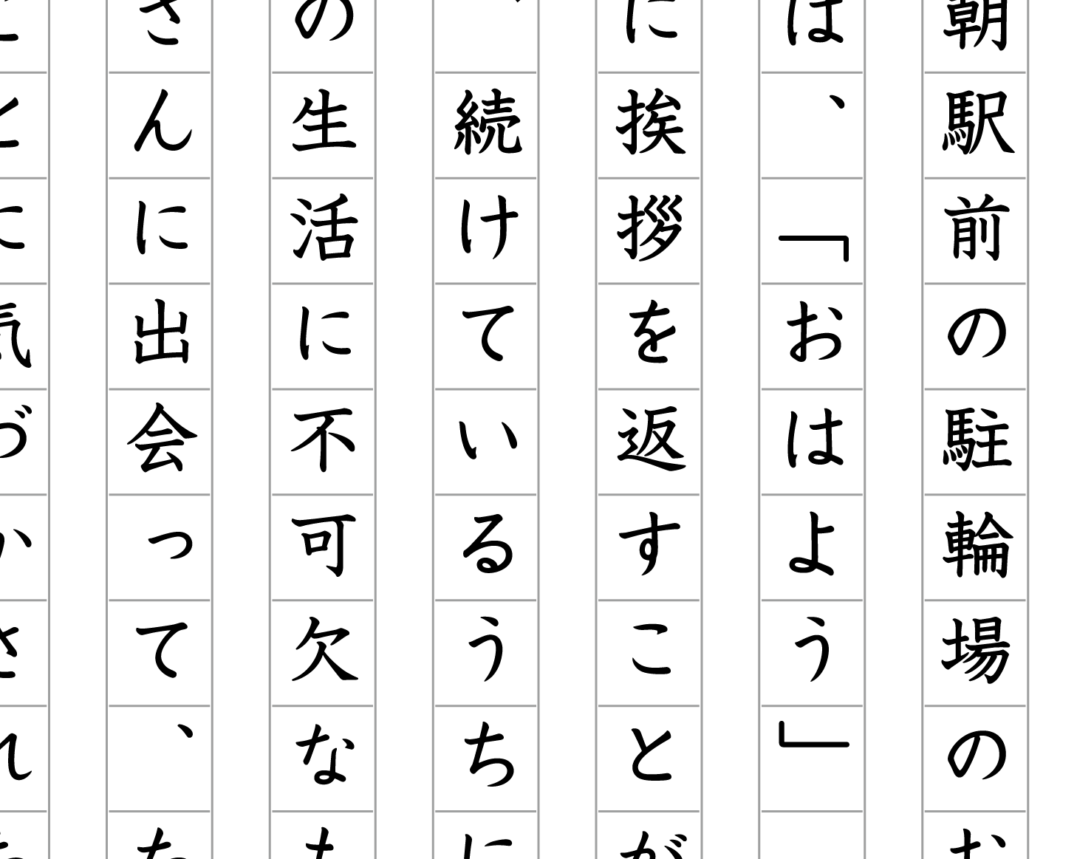

Slide 20
行頭の句読点や閉じるカギ・カッコ
句読点や閉じるカギ・カッコは、一番上のマスには入れません。
一番上にきた場合は、前の行の最後のマスに文字と一緒に入れます。

Slide 21
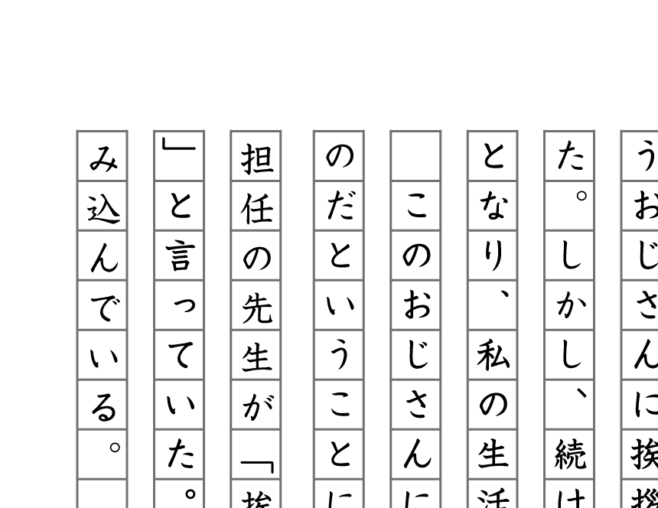

Slide 22
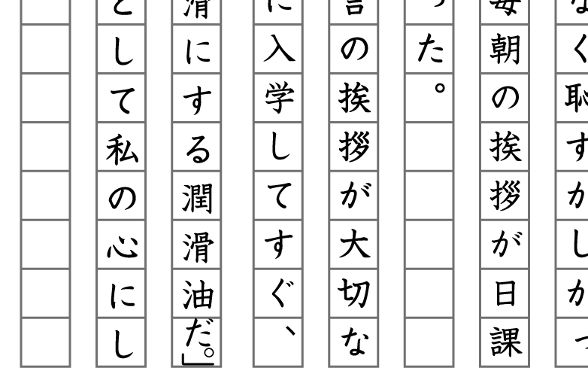

Slide 23
句点と閉じるカギ
句点と閉じるカギは、別々のマスではなく、一緒のマスに入れます。

Slide 24
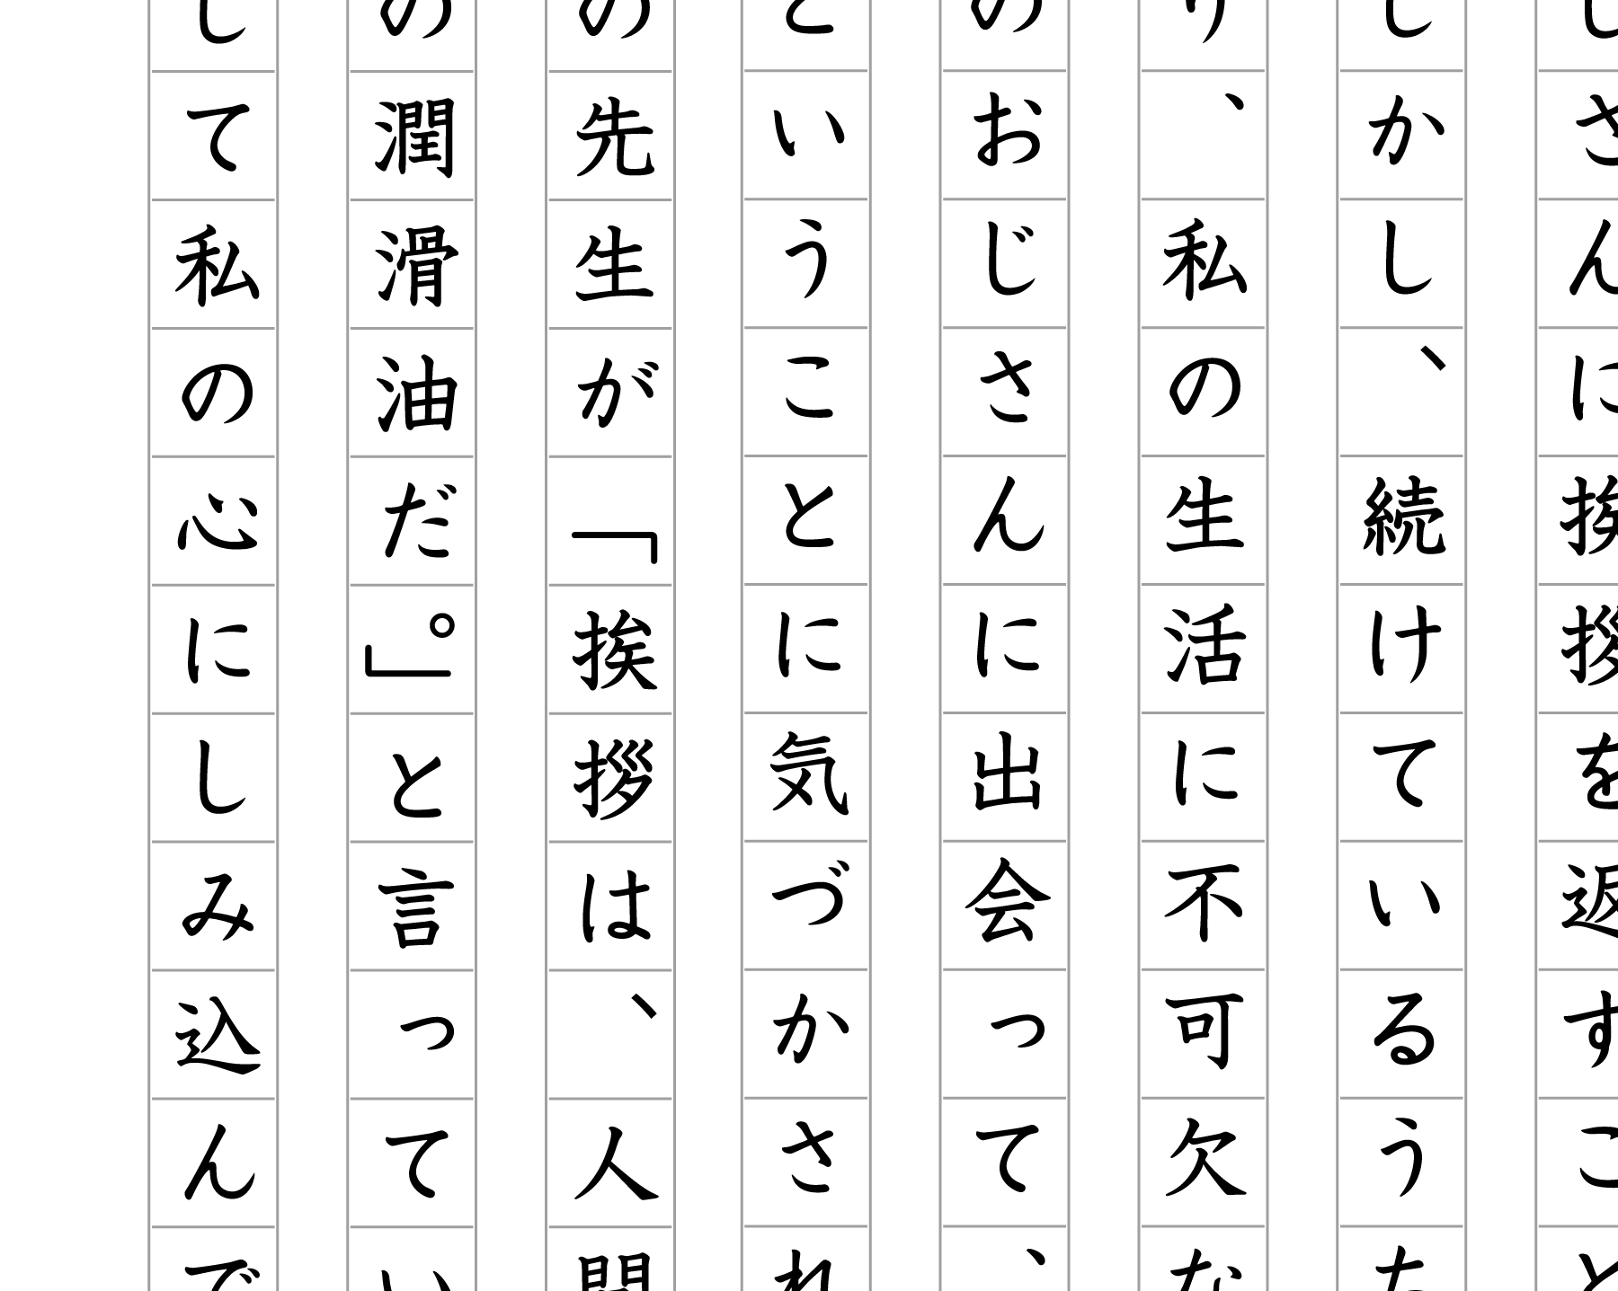
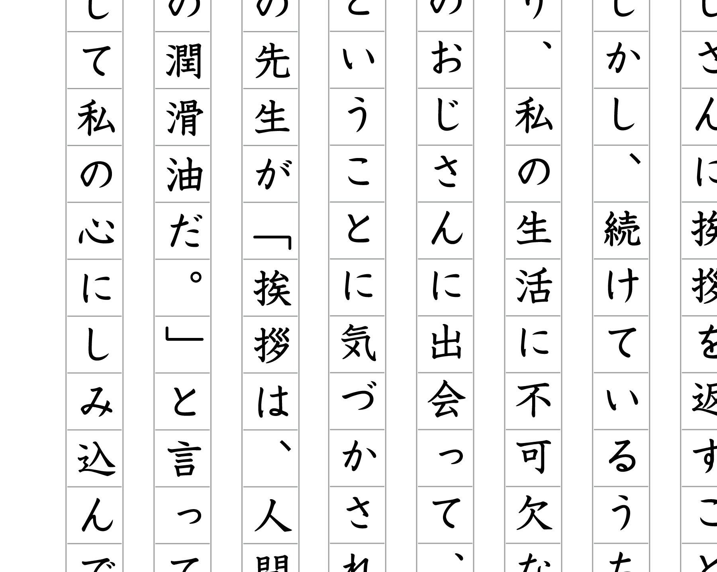

Slide 25
符号
「！」「？」「……」などの符号は、
できるだけ使わないようにします。

Slide 26
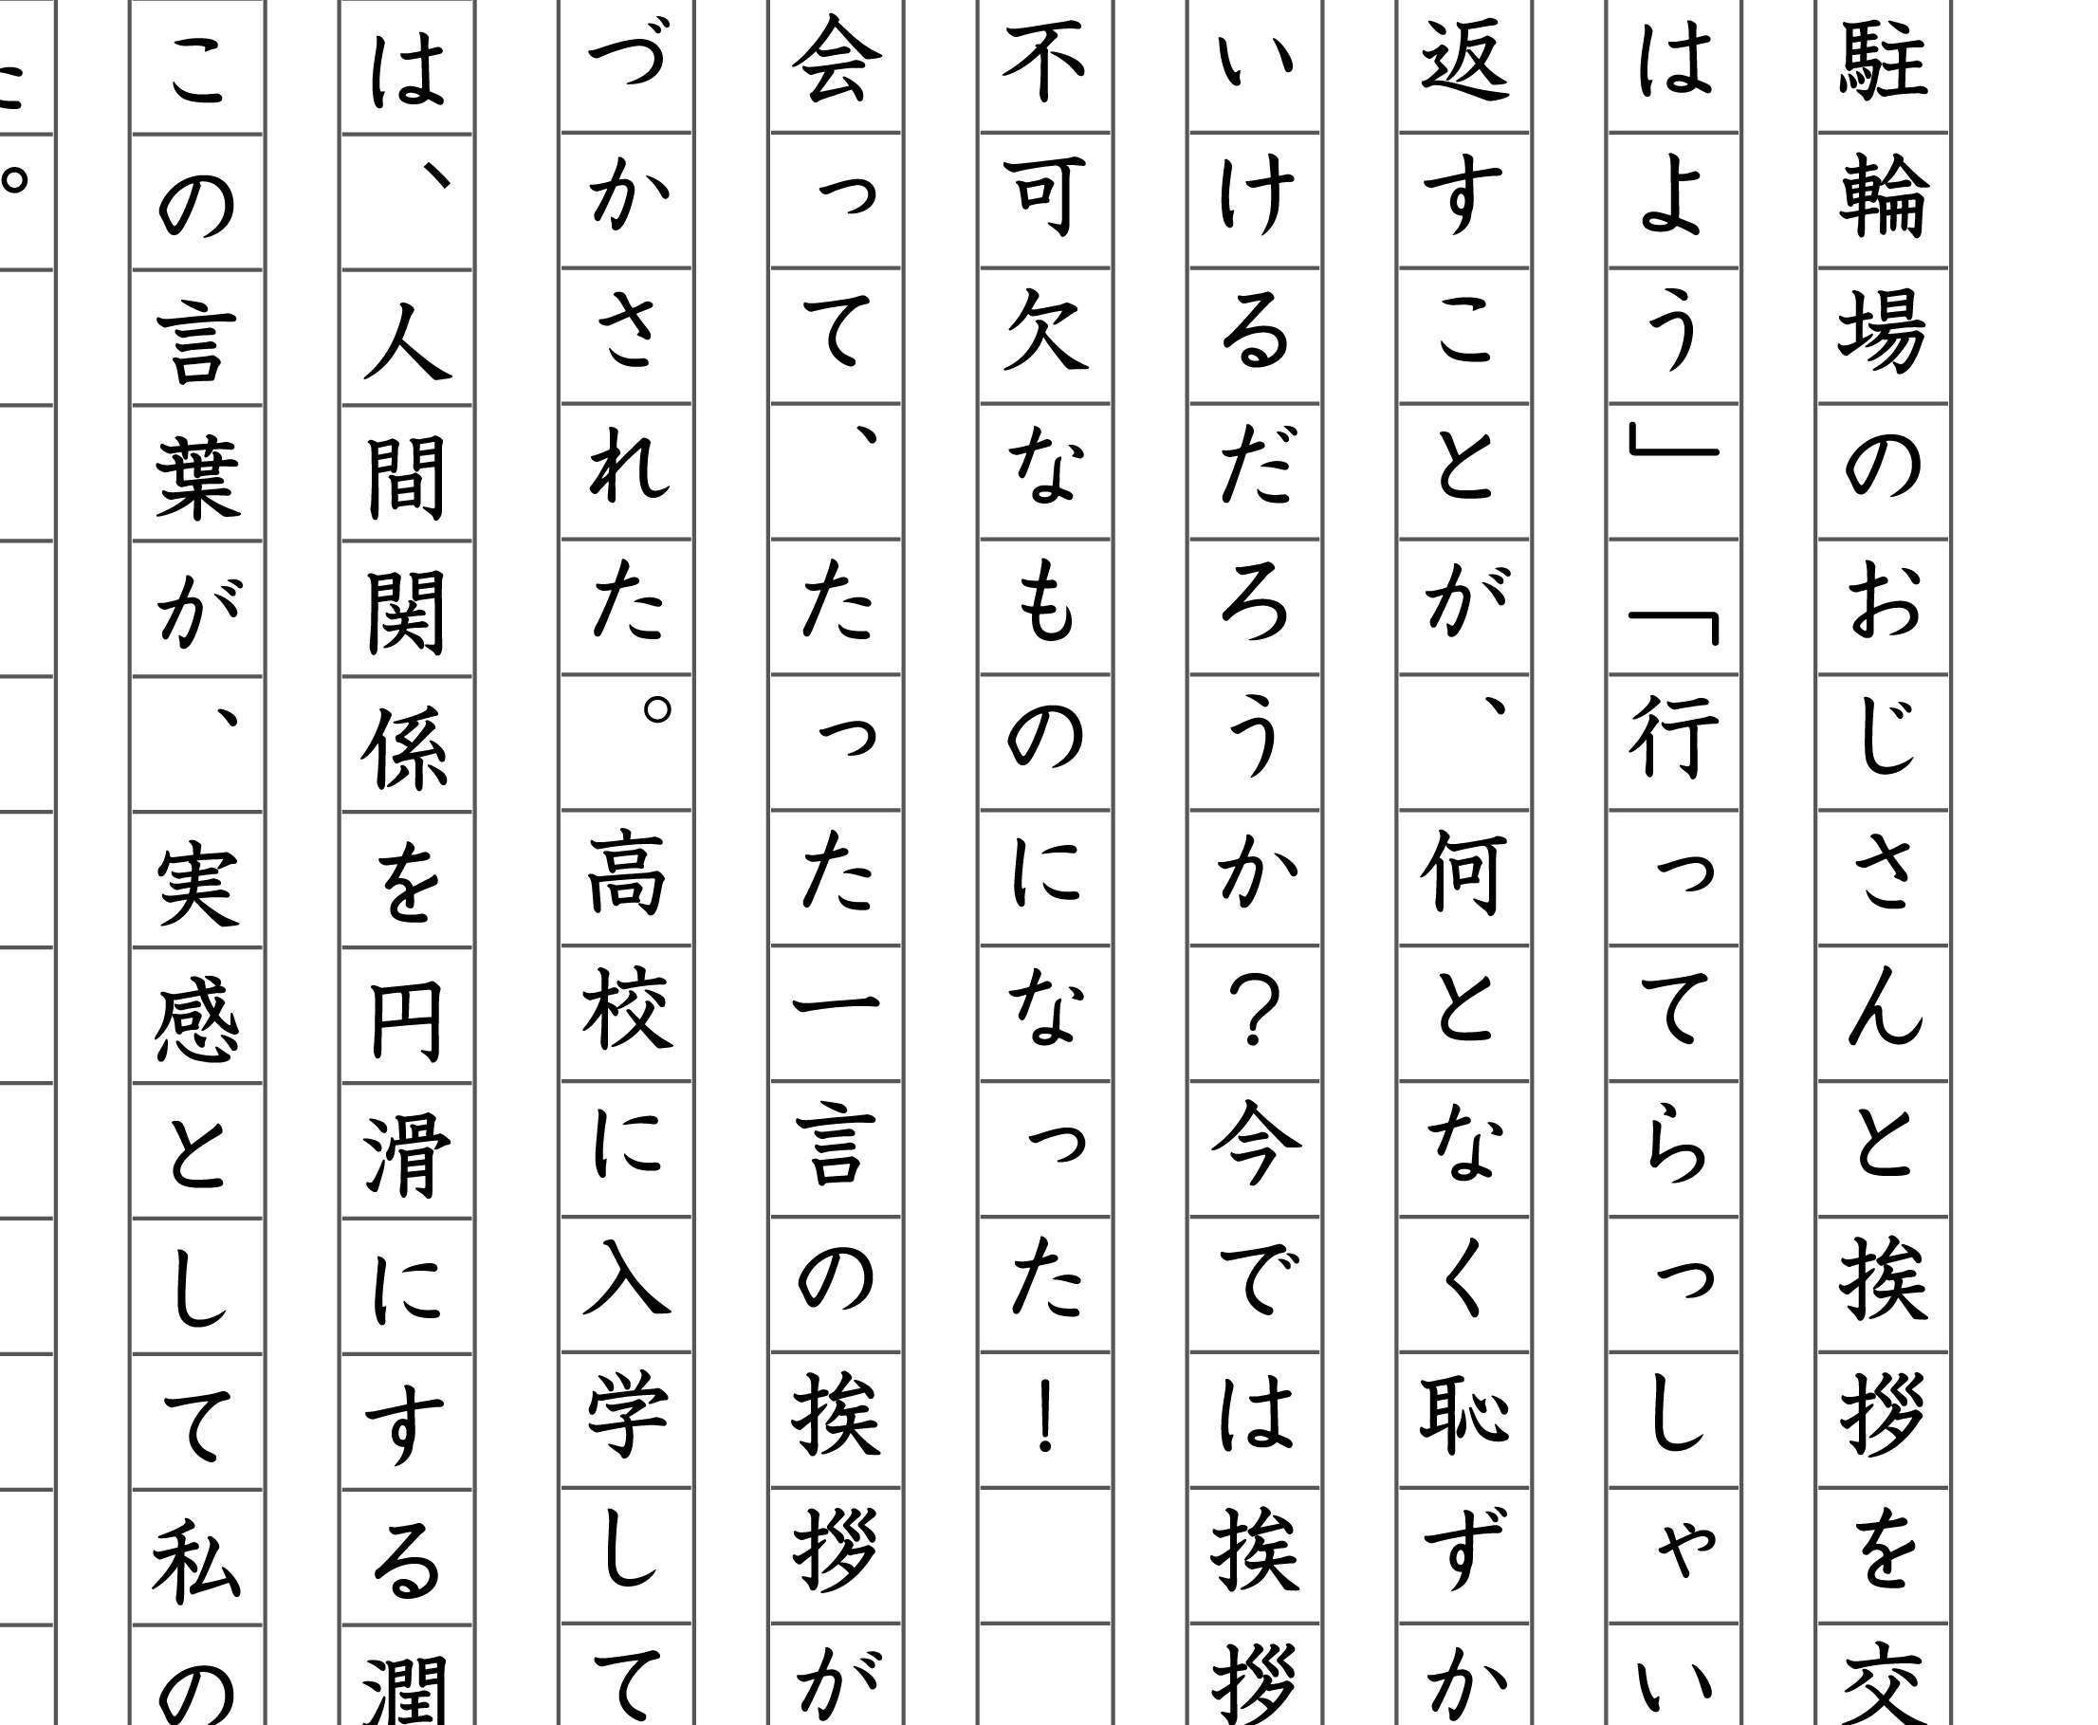

Slide 27
促音と拗音
促音（ゆっくり）
拗音（ちゃ、ちゅ、ちょ）
これらも他の文字と同様、ひとマスに入れます。一番上のマスにきた場合、そのまま一番上のマスに入れます。

Slide 28
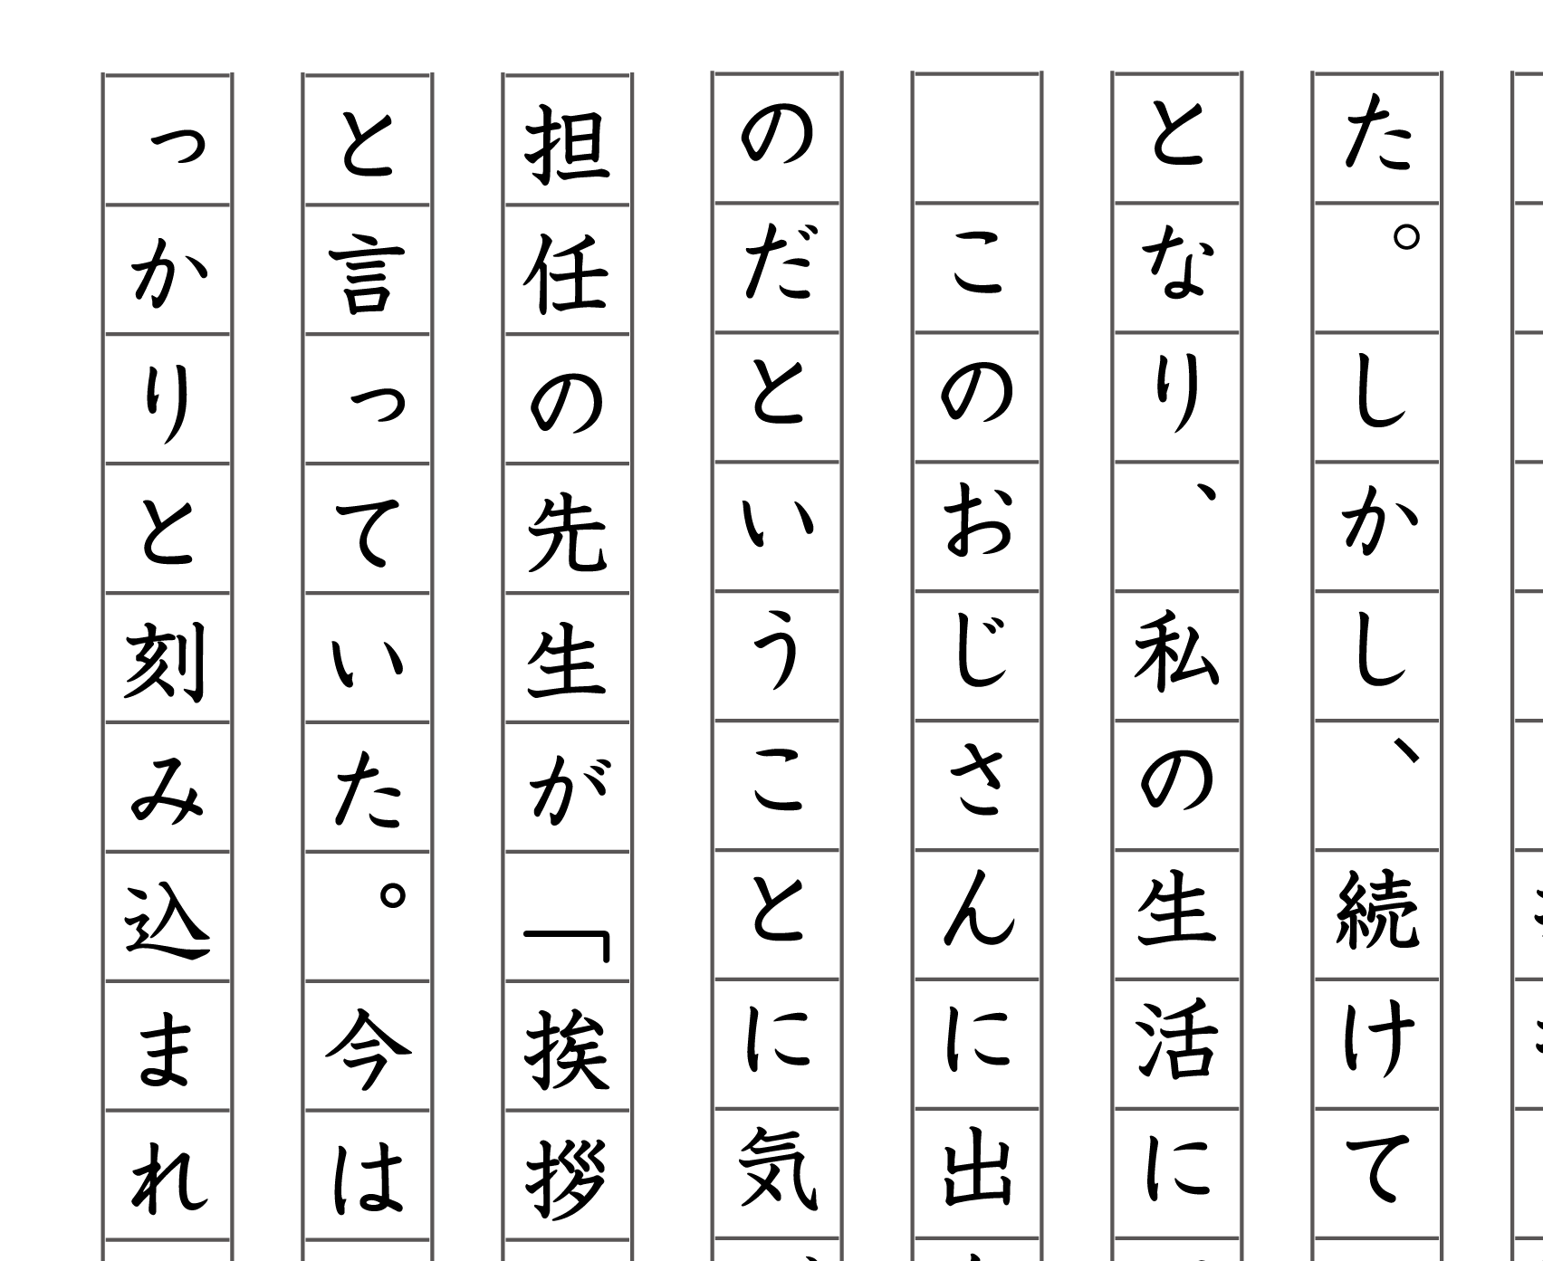

Slide 29
表現のルール
原稿用紙のルール
を守って小論文を書きましょう。

